Slide 1

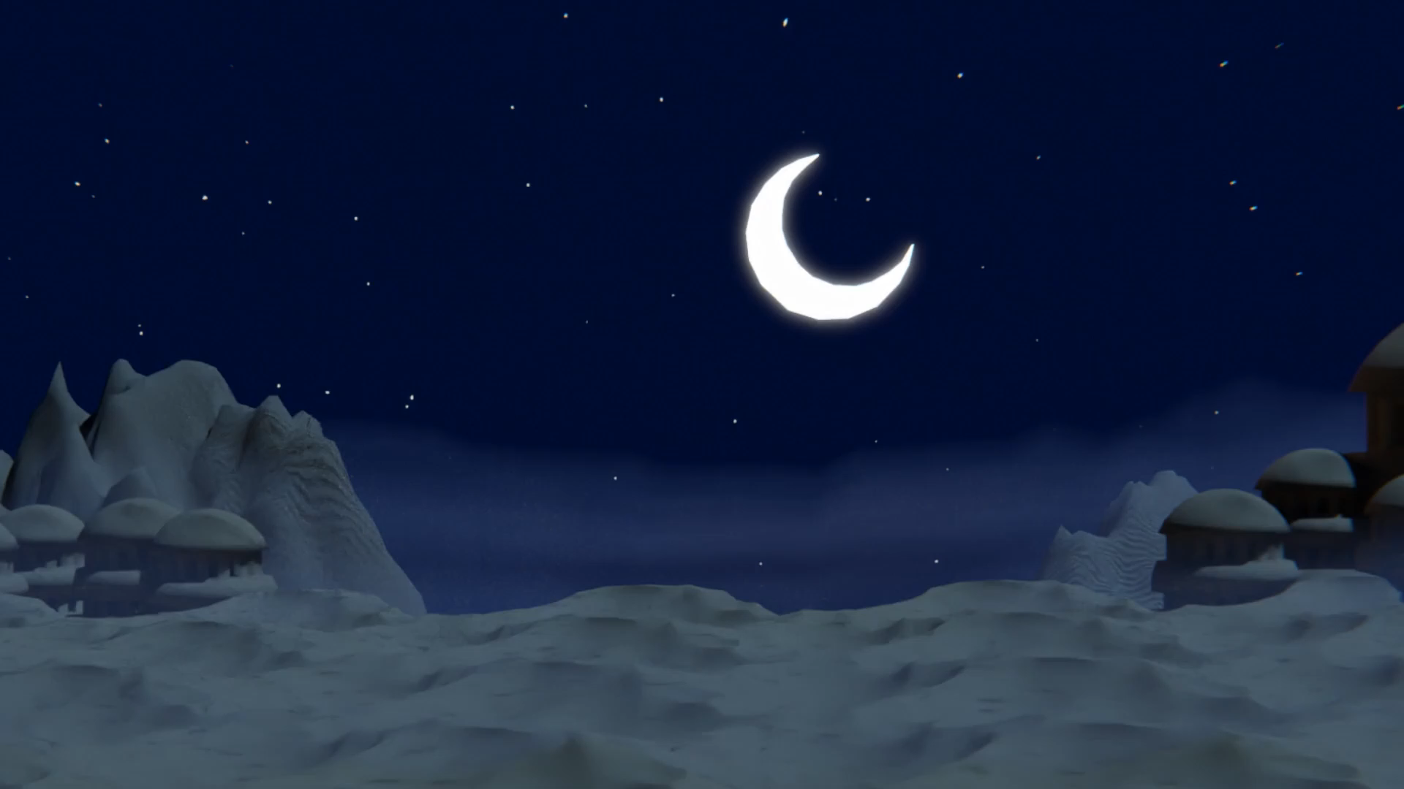


اضغط هنا للبدء

Slide 3



السلام عليكم يا أصدقاء
مرحبا بكم في
متجري لفوانيس رمضان
سوف اطرح عليك عشرة أسئلة عن شهر رمضان ، هل تستطيع الإجابة عنها بشكل صحيح ؟
ابدأ

Slide 4
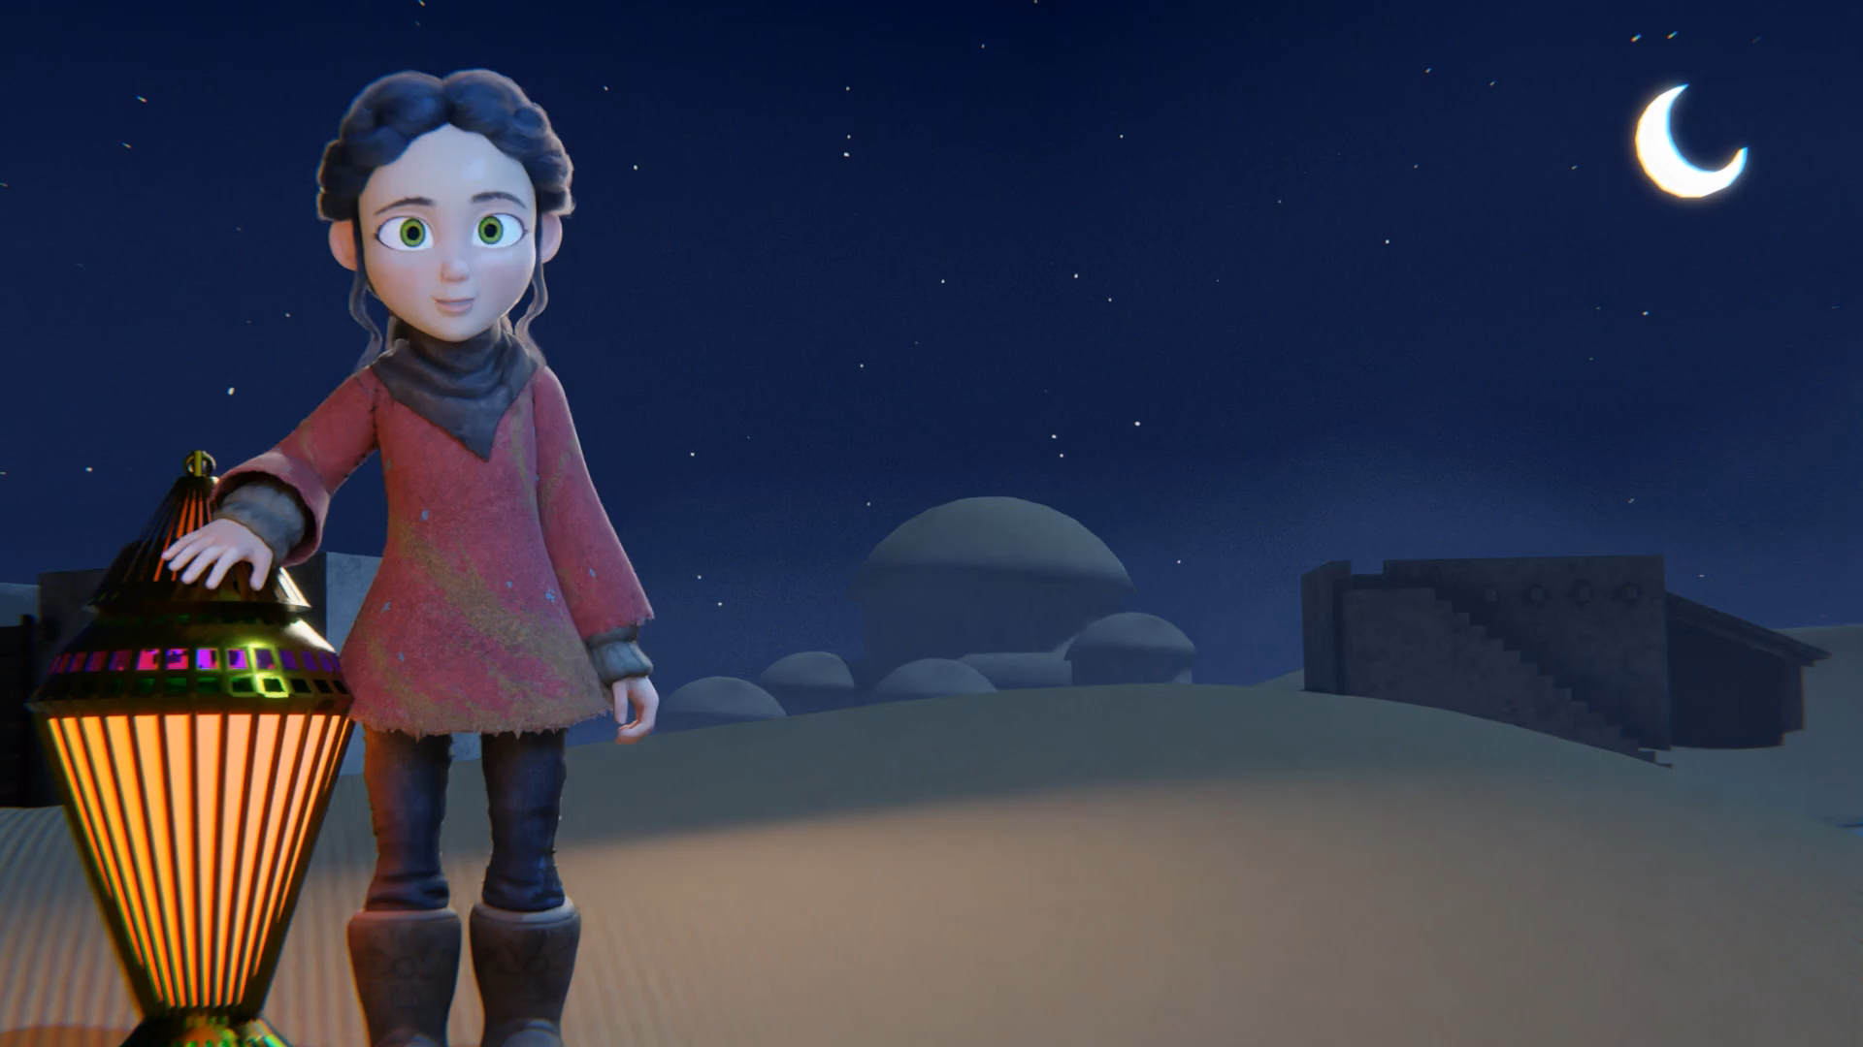





كيف يحدد المسلمون
بداية شهر رمضان
رؤية هلال رمضان
رؤية نجم رمضان
رؤية شمس رمضان

Slide 5
ما هو الشهر الذي يسبق
شهر رمضان المبارك
شوال
رجب
شعبان

Slide 6
ما اسم الليلة المباركة في
شهر رمضان
ليلة التوبة
ليلة القدر
ليلية الغفران

Slide 7
ليلة القدر خير من .. ؟
مائة شهر
ألف يوم
ألف شهر

Slide 8
متى يجب الإمساك عن
الأكل والشرب ؟
طلوع الفجر
الصبح
بعد الظهر

Slide 9
ما هو الشهر الذي يأتي
بعد شهر رمضان ؟
شعبان
شوال
رجب

Slide 10
متى يجب الإفطار بعد الصيام ؟
طلوع الفجر
غروب الشمس
بعد العشاء

Slide 11
لمن يجوز الإفطار في شهر رمضان؟
المسافر
العامل
الفقير

Slide 12
ما هي الصلاة التي تصلى جماعة في ليالي رمضان؟
صلاة الضحى
صلاة العيد
صلاة التراويح

Slide 13
ما هو العيد الذي يأتي بعد
شهر رمضان ؟
عيد الأضحى
عيد الفطر
عيد مبارك

Slide 14
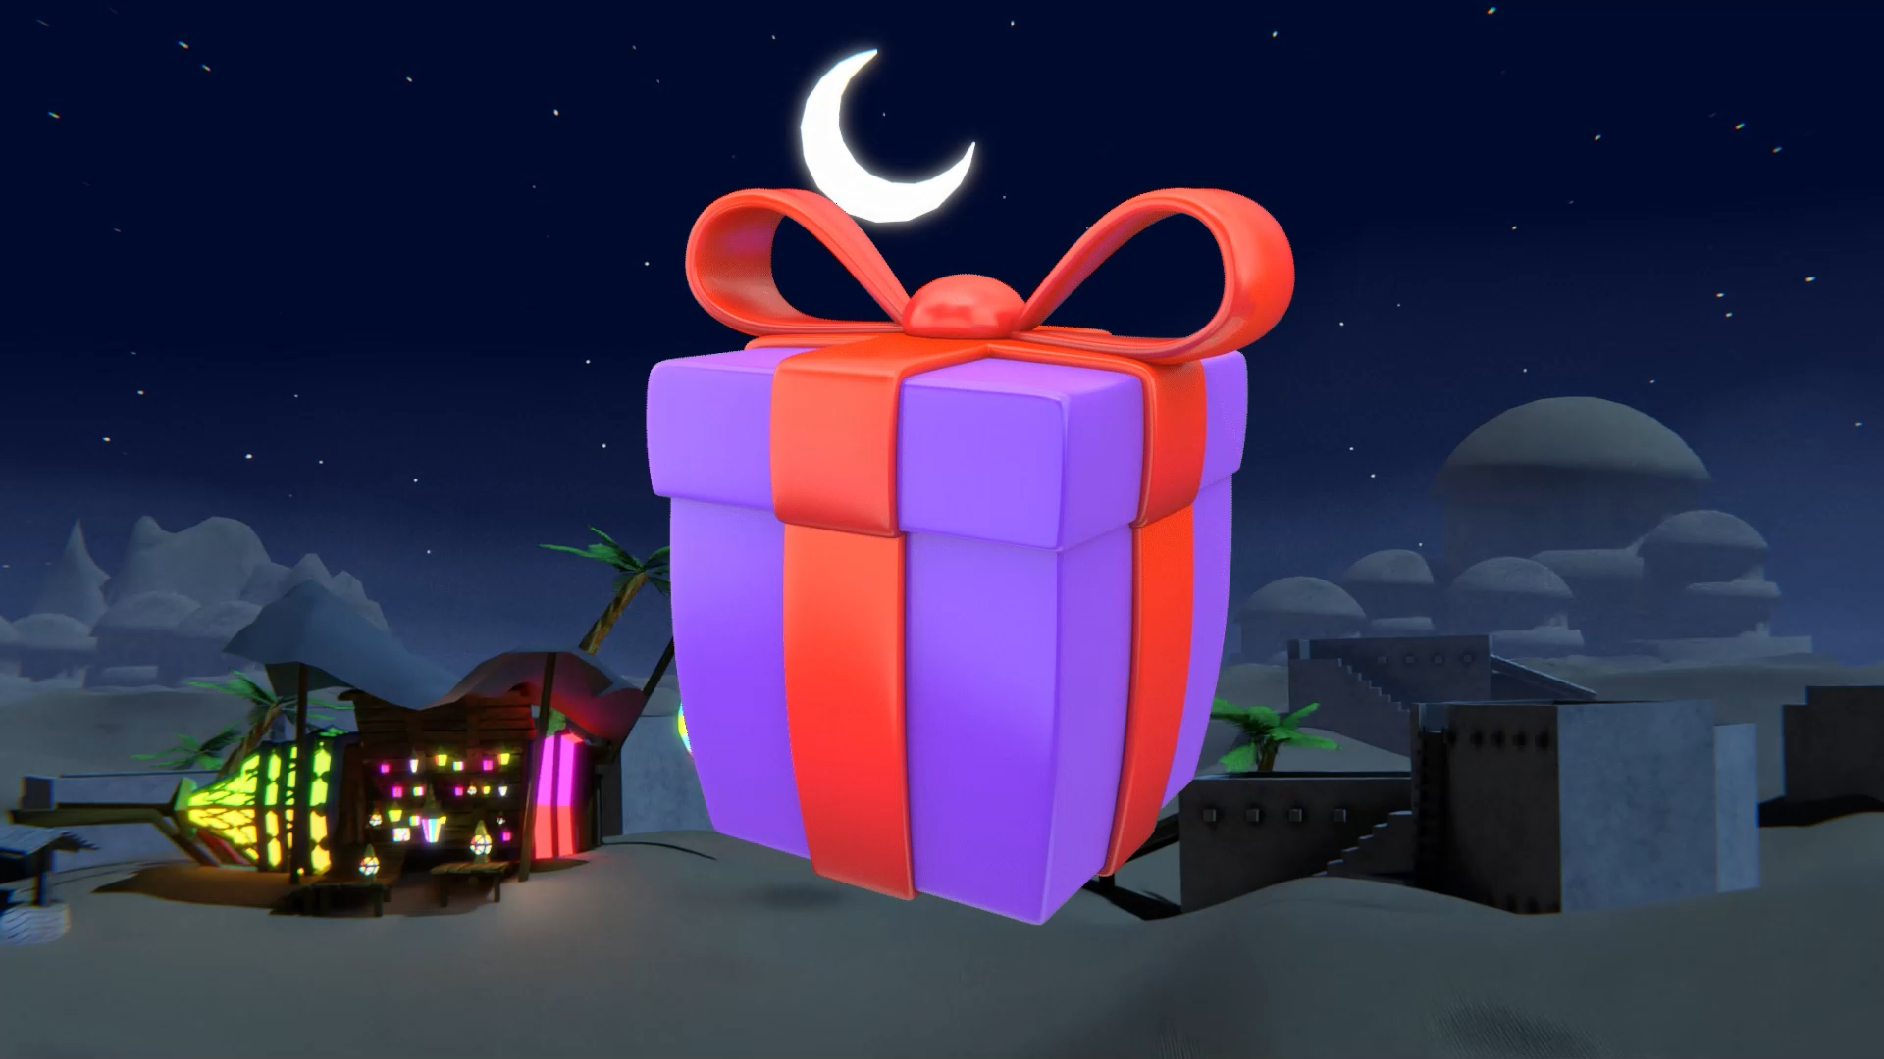
ألف مبروك يا بطل
لقد أجبت على جميع الأسئلة بشكل صحيح

Slide 15

Notes:
هذا القالب من تصميم موقع انجز ( ingez-ppt.com ) : موقع عربي متخصص بتصميم قوالب البوربوينت باللغة العربية

Slide 16

تم تصميم هذا القالب بواسطة
ingez-ppt.com
الخطوط المستخدمة في القالب
Harmattan الرابط
تم تصميم هذا القالب بواسطة موقع انجز ingez-ppt
ولا يحق لأي شخص إعادة نشر أو توزيع ملفات القوالب
أو إصدارات معدلة في مواقع أخرى بدون إذن خطي من انجز
Notes:
تم تنزيل هذا القالب من موقع ingez-ppt.com روابط تحميل الخطوط المستخدمة :
https://fonts.google.com/specimen/Harmattan?subset=arabic

